Slide 1
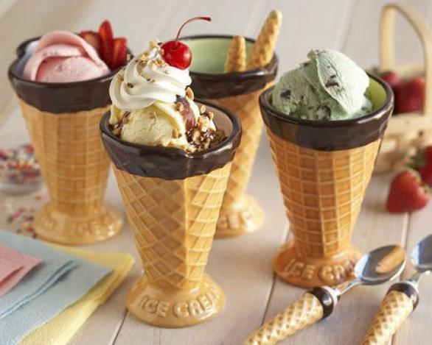
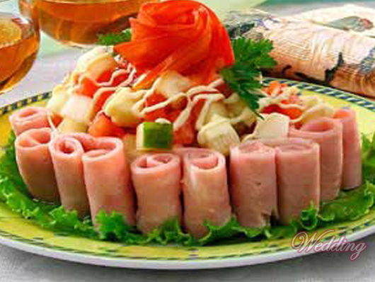
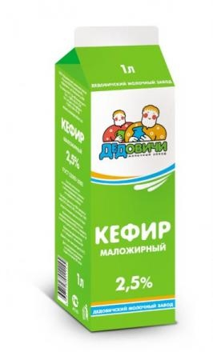
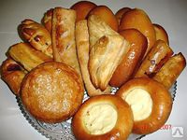
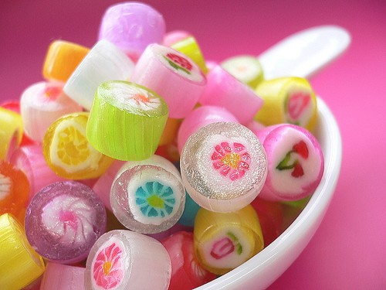
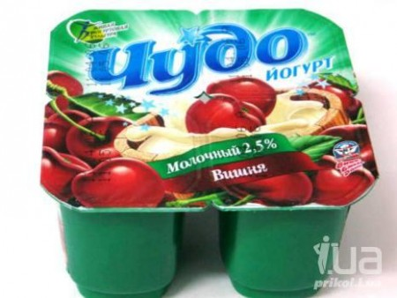
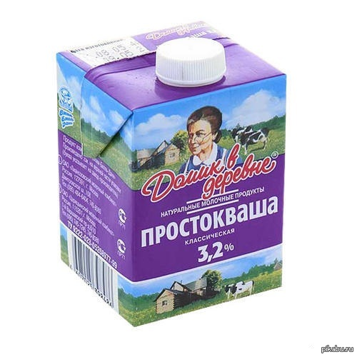
Сёян - юан

Slide 2
Шойччыштам Юа кö ме йöв -ворса шы ни тöв. Сёйя кö ме рок -öдйö ветлас кок. Сёйя кö ме нянь - быдма ён да шань. Сёйя кö ме шыд - лоа зэв ыджыд.

Slide 3
Корсь эмакывъяс
Л | Ё | С | Ь | Ч | О | В | Ф | П | З
Я | Й | О | Э | О | Р | Ы | Ы | Ö | Щ
З | Ц | Р | Ж | М | Ъ | Л | В | Ж | Ш
О | У | А | Д | Ö | Д | Л | А | А | Г
ы | К | С | Л | Р | Л | Й | Е | С | Н
Й | Е | Ш | О | Я | О | Ö | Ц | Я | Е
М | Н | О | Г | Ч | Ж | В | У | В | Ъ
В | Г | Б | Ъ | С | Ю | С | Ё | Р | М

Slide 4
Чомöр – традиционное кушанье, подаваемое на празднике; готовится из толокна или ячменной муки на масле. Ляз – кисель, готовтися на солоде из толчёных или молотых ягод.

Slide 5
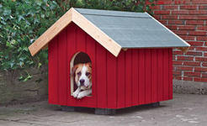
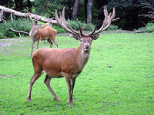
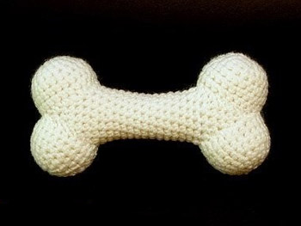
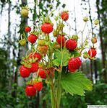
Отгадайте ребусы
,
о я
+
,
+

Slide 6
1. Чомȍр 2. Ляз

Slide 7
Донъялöм Оценивание
Талун ме тöмалi ... | Сегодня я узнал (а) ...
Ме гöгöрвои, мый ... | Я понял (а), что ...
Öнiя ме верма , кужа ... | Сейчас я могу, умею ...
Меным вöлi сьöкыд ... | Мне было трудно ...
Ме велöдчи ... | Я найчился ...
Ме видла ... | Я попробую ...
Менö чуймöдiс ... | Меня удивило ...
Меным кöсйысис ... | Мне захотелось ...
Менам артмис, ме верми ... | У меня получилось, я смог (ла) ...
Ме шедöдi... | Я приобрёл (а) ...
Ме талун уджалi ...( зэв бура, бура, шöркодя, дыша, омöля ). | Я сегодня работал (а) ... (очень хорошо, хорошо, посредственно, с ленцой, плохо).
Ме отсалi ...лы. | Я помог ... (кому?).

